Slide 1
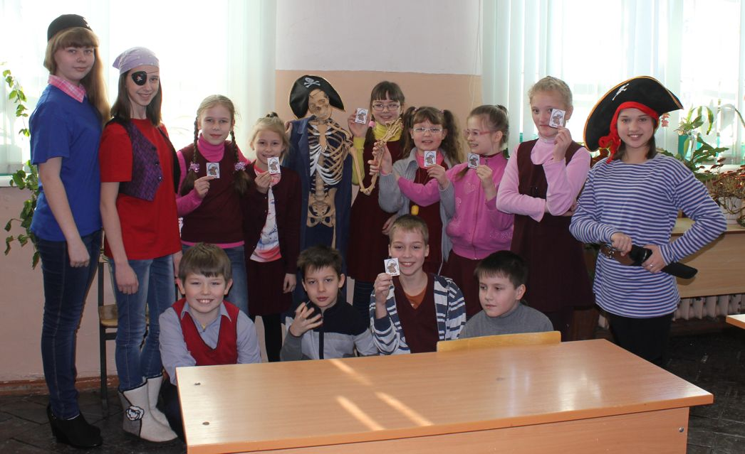
Экскурсия в кабинет биологии «Удивительный мир биологии. В поисках клада»
Выполнила:
Команда гимназии им. А.Л.Кекина города Ростова Великого «Бутончик Г»

Slide 2
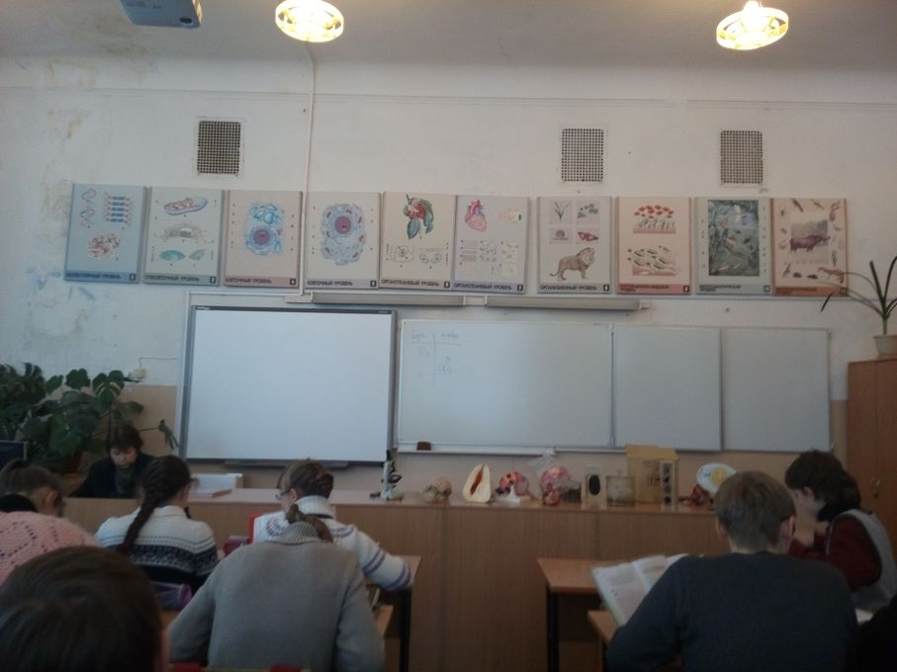
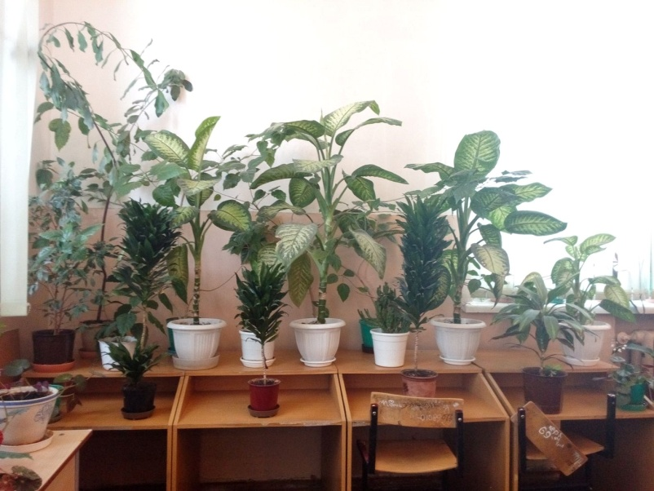
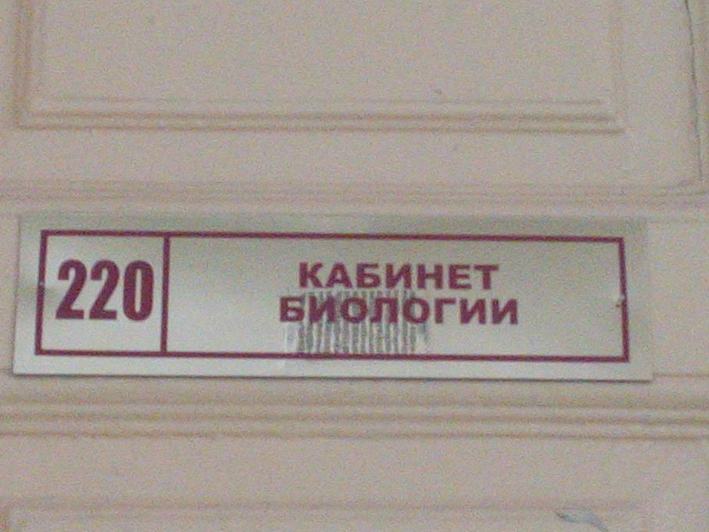
Кабинет биологии в нашей школе

Slide 3
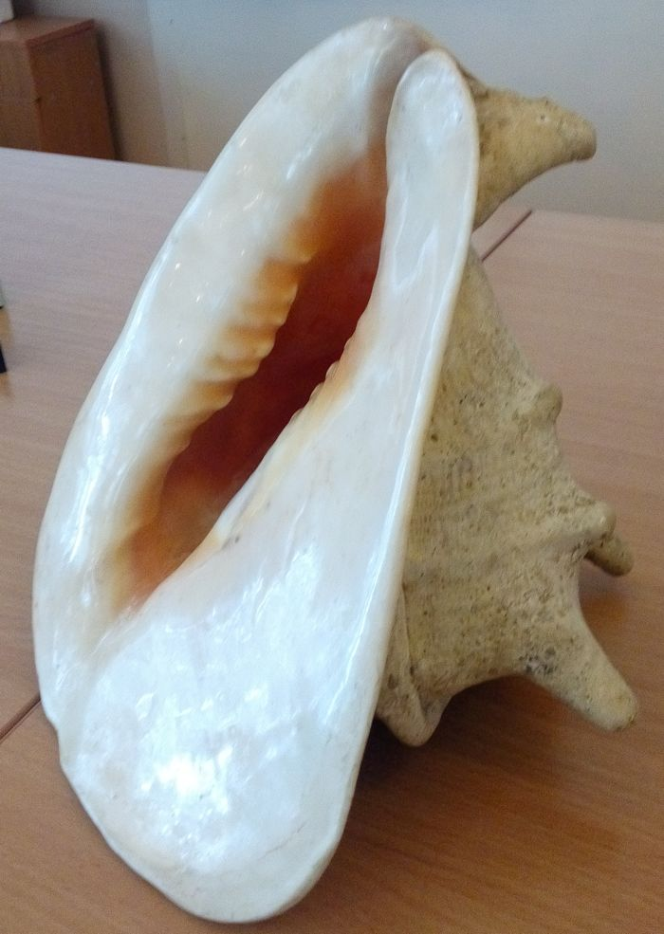
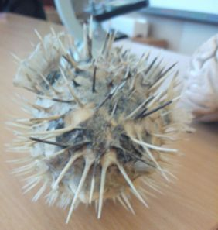
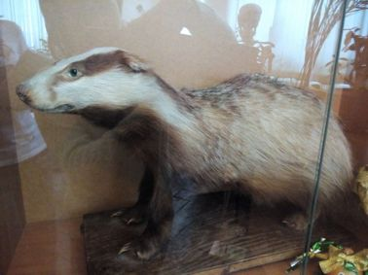
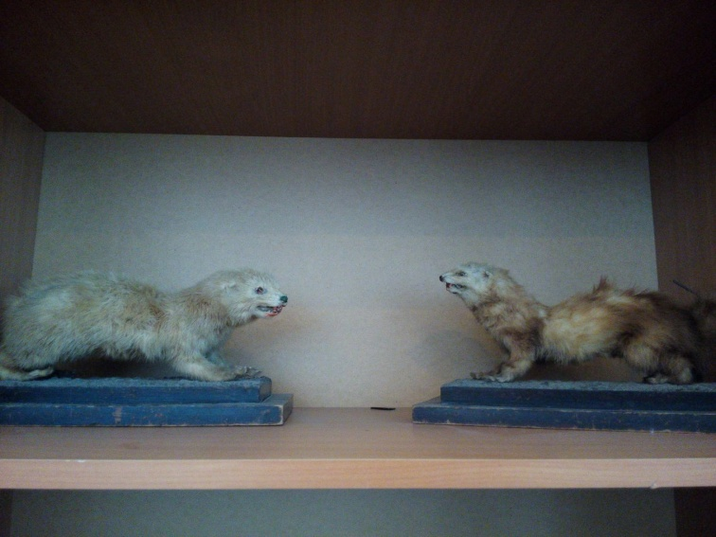
Станция: «Город Животноляндия»

Slide 4
Задание

Slide 5
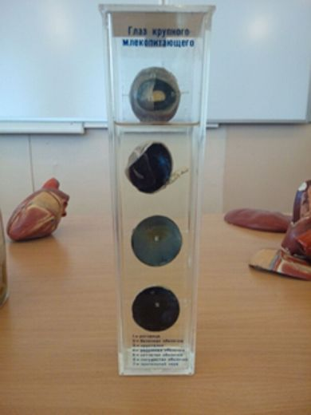
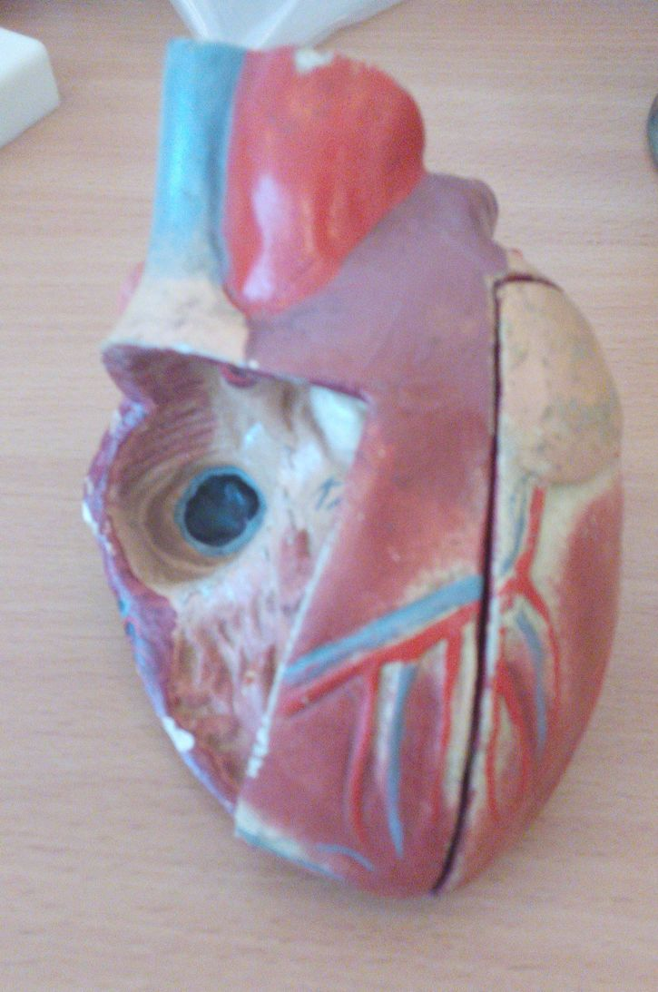
В гостях у дедушки – пирата!

Slide 6
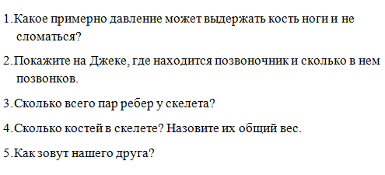
Задание

Slide 7
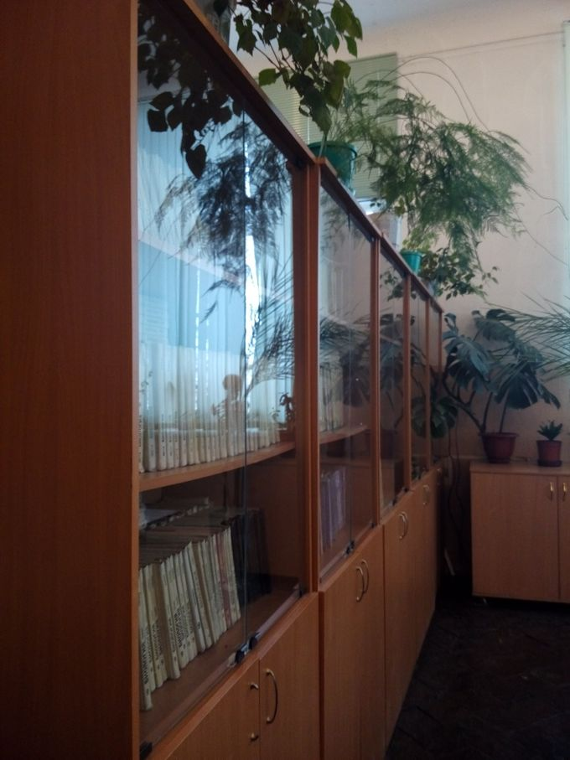
Джунгли

Slide 8
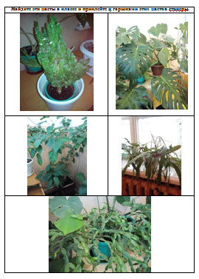
Задание

Slide 9
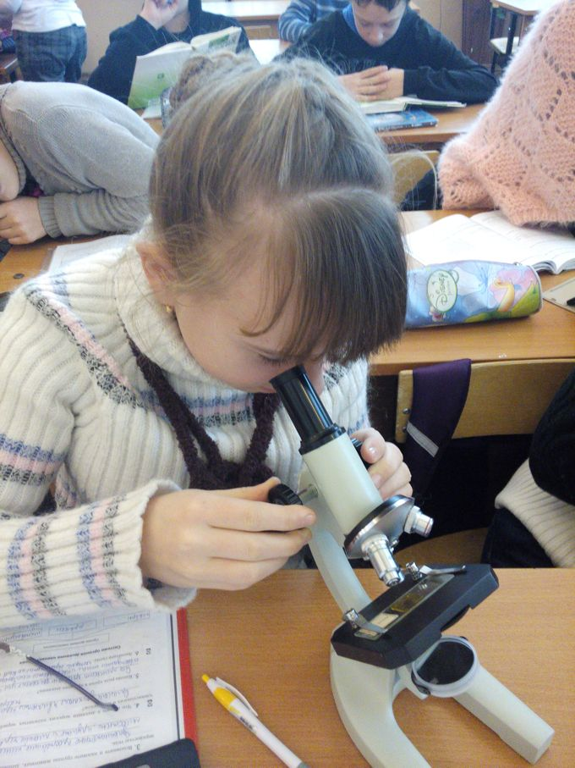
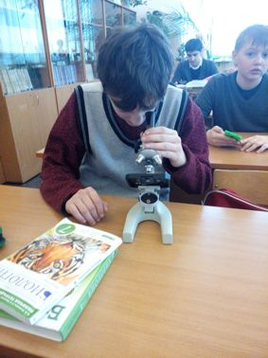
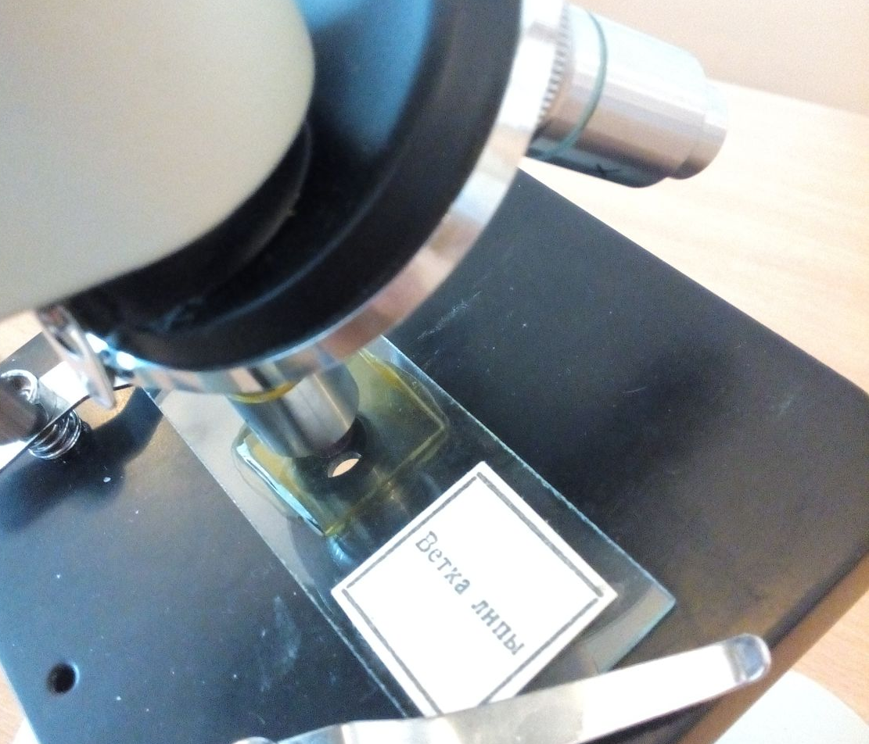
Остров: «Микроскопия»

Slide 10
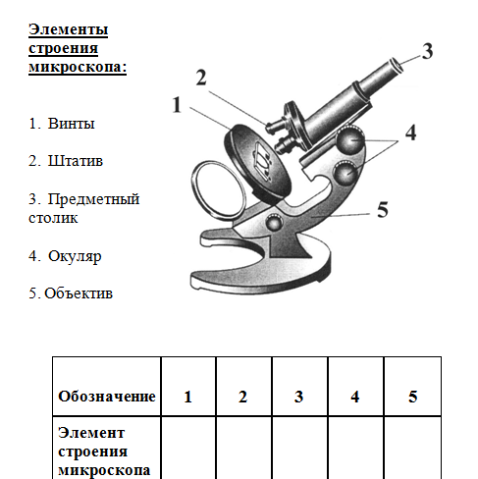
Задание

Slide 11
Наши предложения
Мы думаем, было бы лучше, если бы экспонаты кабинета, не пылились в шкафах, а украшали кабинет, было бы здорово, если бы разрешалось трогать и изучать все эти интереснейшие предметы!
Наше предложение связано с изменением работы кабинета биологии. Мы предлагаем выделить в отдельное направление работу с младшими школьниками:
- проведение познавательных занятий
- проведение экскурсий
-организация наблюдений за растениями и животными
- выделить в кабинете отдельный стенд для освещения этой работы и назвать его «Старшие – младшим»
- проведение тематических игр и соревнований

Slide 12
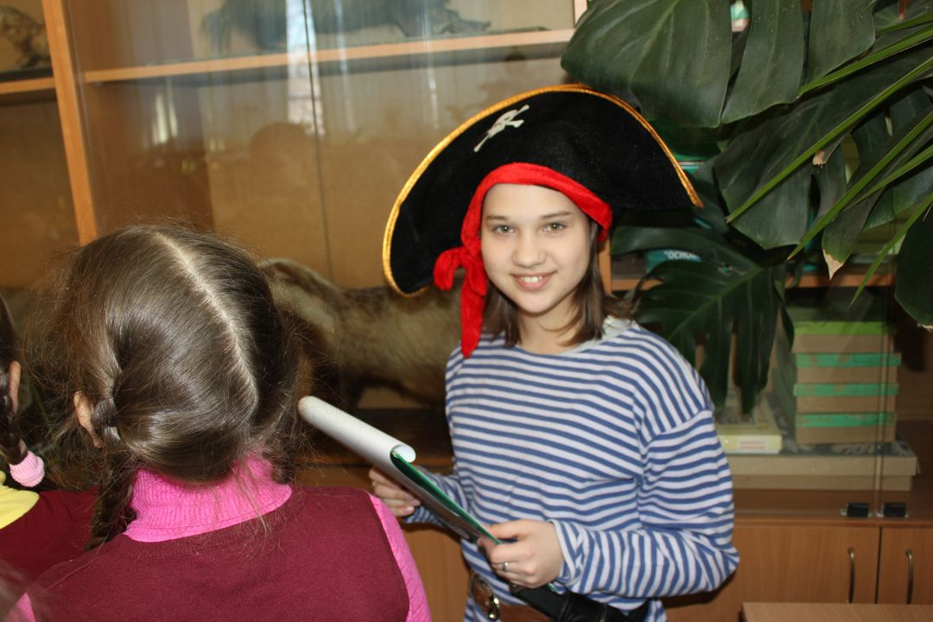
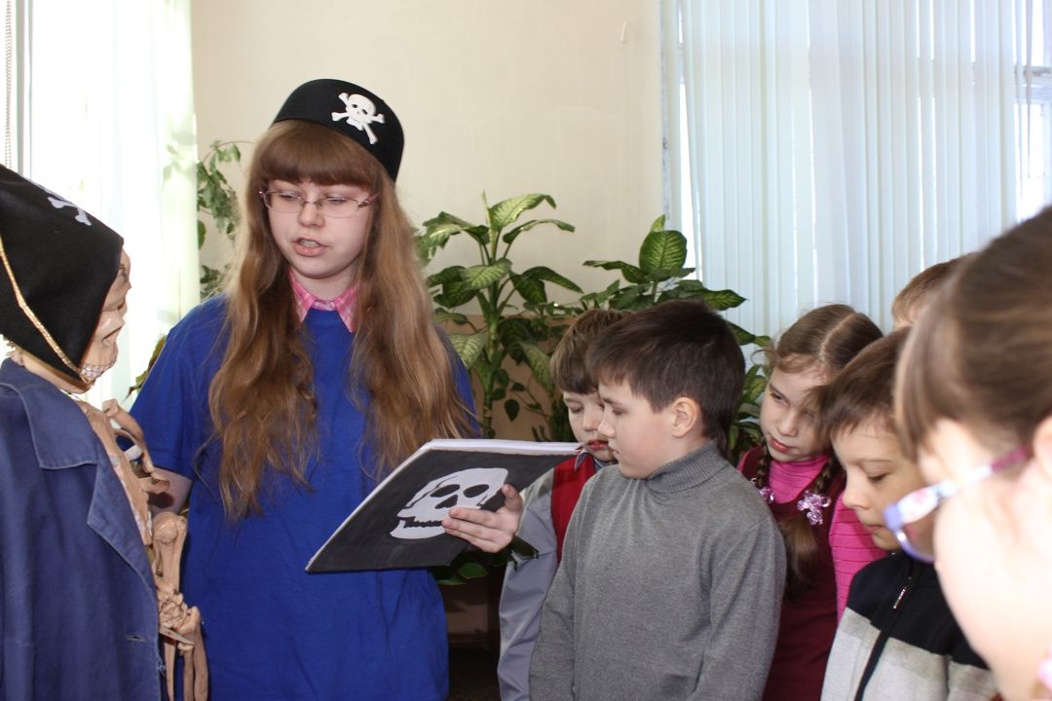
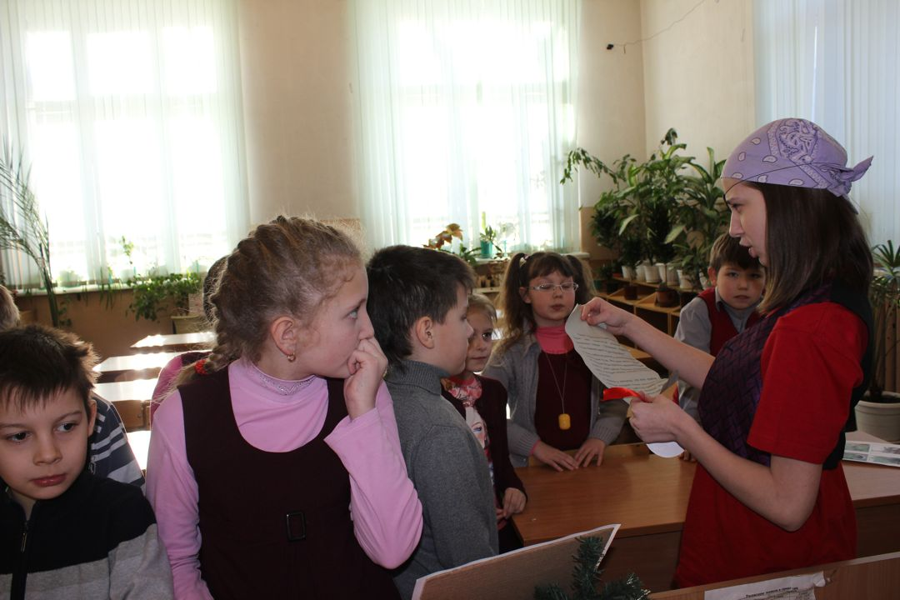
Фотоотчёт

Slide 13
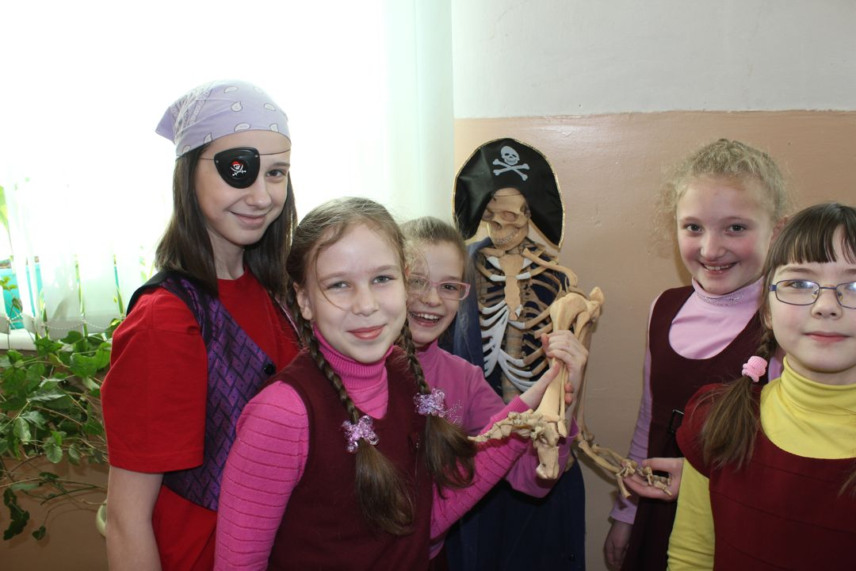
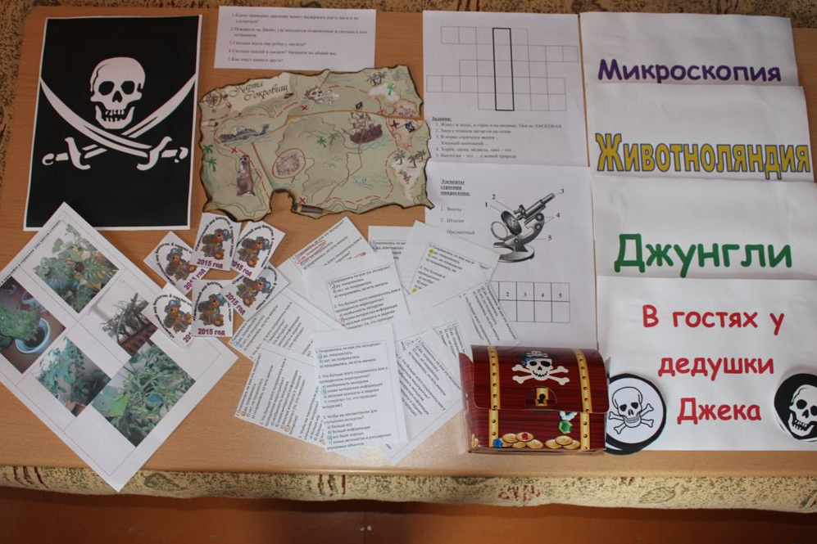
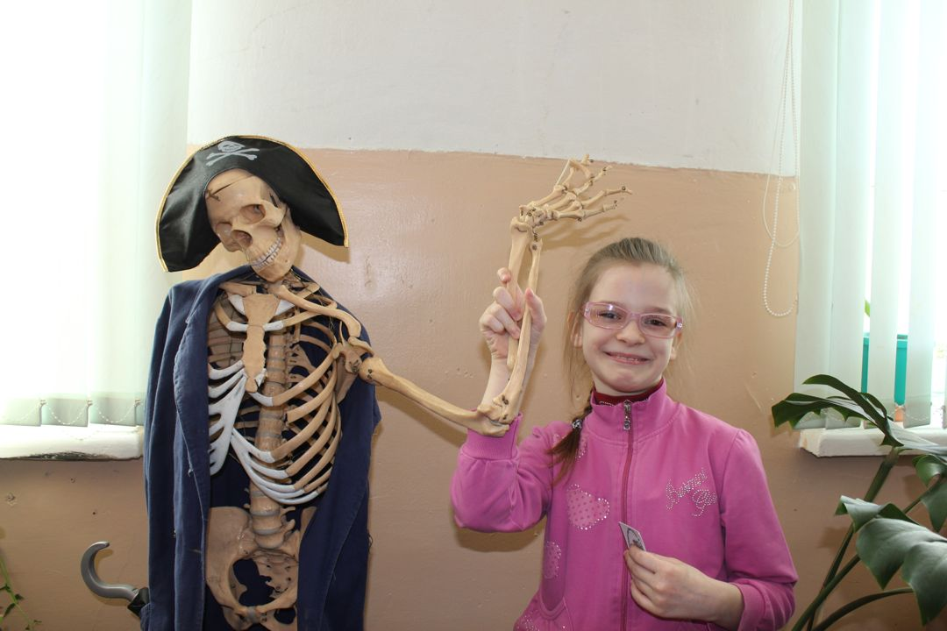
Фотоотчёт

Slide 14
Фотоотчёт

Slide 15
Отзывы учеников

Slide 16
Отзывы учеников

Slide 17
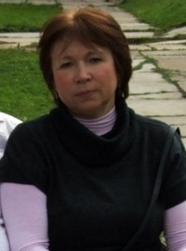
Отзыв учителя биологии Натальи Михайловны Петровой
Команда - участница проекта с большим интересом готовила творческое задание "Удивительное путешествие в кабинете биологии ". Ведущие сумели заинтересовать юных путешественников из начальной школы. Под руководством учащихся 7 класса дети активно работали, а не только слушали и просматривали предложенный материал. Участники команды «Бутончик Г» учли возрастные особенности младших школьников. Зная, что маленькие дети любят играть и их притягивает всё загадочное, новое и интересное, ведущие придумали сценарий путешествия, основанный на игре, в которой дети приняли активное участие, с удовольствием путешествовали по станциям, отвечали на вопросы, искали и в конечном итоге нашли клад. Каждый ребёнок в конце путешествия получил приз – памятный магнит, сделанный собственными руками семиклассников Участники проекта в результате проведенного мероприятия вызвали интерес у малышей к новому школьному предмету – биологии, а также дети узнали о многообразии окружающей природы, о комнатных растениях, живущих в кабинете биологии, семиклассники постарались привить малышам любовь к окружающей природе и ко всему живому.
Моя оценка – «Отлично!»

